Slide 1
寒假社会实践
11电信1 龚杰 1111112115

Slide 2
主要内容
完成网易游戏入职前的培训内容
着手毕业设计
考驾照
远程的外包项目

Slide 3
培训内容1 操作系统
1）完成操作系统的安装
2）熟悉Unix/Linux常用命令的使用
3）掌握apt工具安装常用软件
4）安装Apache，尝试建立一个web站点
5）安装nginx，尝试建立一个web站点

Slide 4
培训内容2 版本控制
1.了解为什么需要版本控制 2.掌握svn基本理念，常用名词（revision、wc等等） 3.掌握常用svn命令 4.掌握如何做分支开发（如何创建branch、merge等） 5.使用svn管理自己的小程序代码（并尝试svn的常用命令，例如修改代码后提交） 6.模拟出一个代码出现冲突（conflict）的情况，并解决冲突 7.模拟出一个分支开发，并尝试在分支上的多次修改合并会主分支

Slide 5
培训内容3 Git的使用
• 1. GIT BASICS • 2. UNDOING CHANGES • 3. GIT BRANCHES • 4. REWRITING GIT HISTORY • 5. REMOTE REPOSITORIES

Slide 6
培训内容4 Bash编程
1）理解变量、条件语句、循环语句、标准输入输出、I/O重定向、管道、函数等概念
2）能编写脚本，组合常用Linux工具完成简单工作
3）尝试用Shell写些小程序，统计某工作目录及其子目录下.c文件一共有多少行，统计某文件中出现最多的10个单词的次数

Slide 7
培训内容5 数据库相关
1.安装mysql5.5，熟练在mysql client下各常用命令的操作
2.熟悉mysql的字段类型；熟悉创建表、修改表、增删改查等常用操作；熟悉mysql权限管理
3.了解MyISAM和Innodb两个引擎的差别
4.掌握mysql索引的使用和原理
5.掌握mysql事务的使用和原理（4个隔离级别、锁机制）

Slide 8
培训内容6 网络安全
SSH原理与基本使用
如何安全的存储密码

Slide 9
毕业设计规划
计划帮助湖工的老师打造一个在线教育平台，把湖工优秀的老师和优秀的课程推向整个互联网。
基于ThinkPHP的开发
通过智能爬虫从其他网站获取教学内容，减少人工
构建一个老师视频教学的分享平台，供所有学生学习

Slide 10
考驾照
1月21日通过科目二
2月26日上午通过科目三
2月26日下午2点通过科目四
2月26日下午4点宣誓并取得驾照

Slide 11
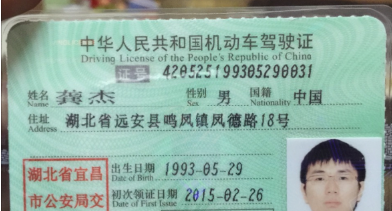
驾照

Slide 12
外包项目
一个安卓客户端
两个网站
收益10k左右

Slide 13
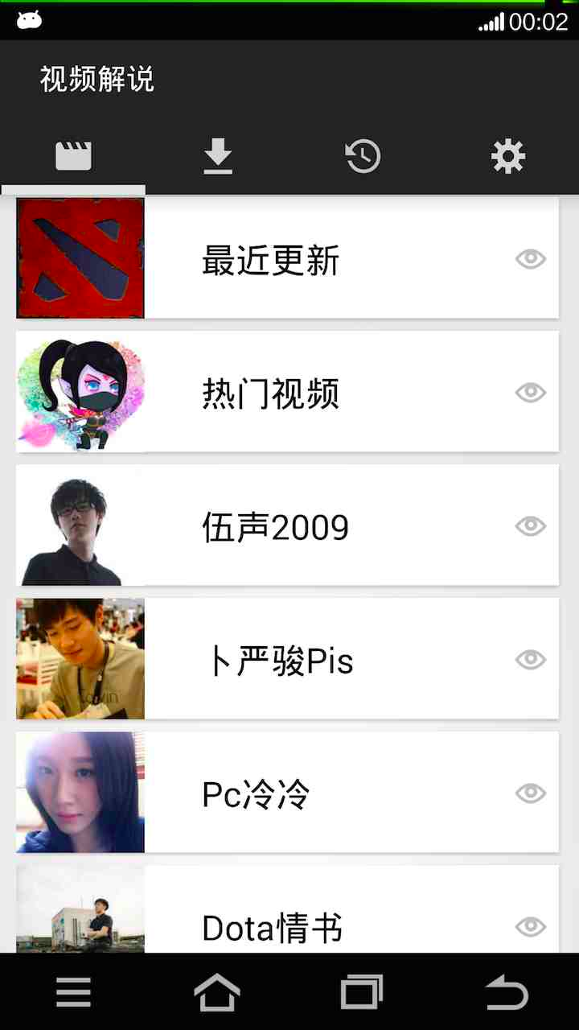
安卓客户端
专门为DOTA爱好者设计并开发的手机应用程序，能够在线观看DOTA世界顶级选手的第一视角，并帮助玩家提升游戏技巧。
百度、360、小米商店搜索：第一视角 – DotA 可以找到
网址：http://dotaly.com/app/dota/

Slide 14
结语
通过网易的入职前培训，补习了很多大学没有的课程，知识增长非常多。
拿到驾照后开家里的车出去游玩感觉很不错。
远程外包项目非常成功，用户数量一直在飞速增长，帮助客户实现收益。

